Slide 1
Aktivitāšu un pasākumu kalendārs Dārzkopības institūtā 2018
www.darzkopibasinstituts.lv

Slide 2
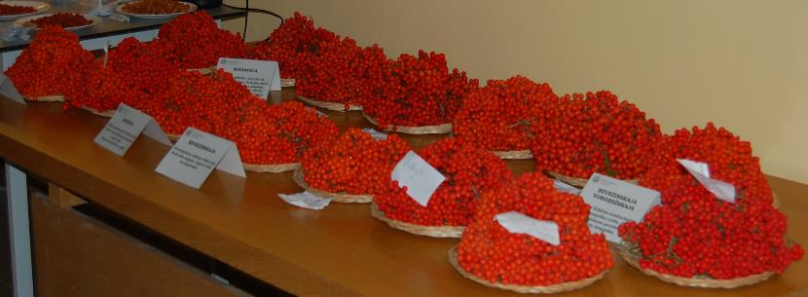
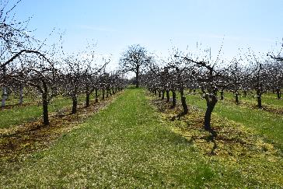
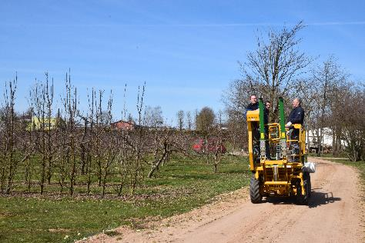
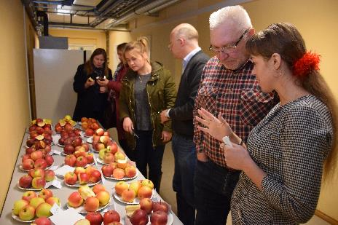
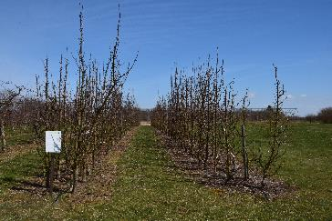
Dārzu dienas:
19. aprīlis – «Pavasara lauku diena»;
12. jūlijs – «Ogu diena»;
24. augusts – «Rudens lauku diena».
Informācija sekos: www.fruittechcentre.eu

Slide 3
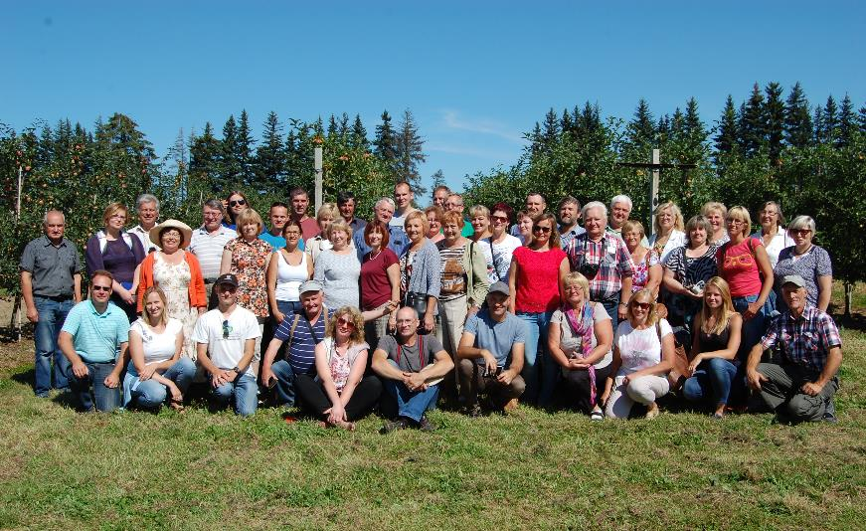
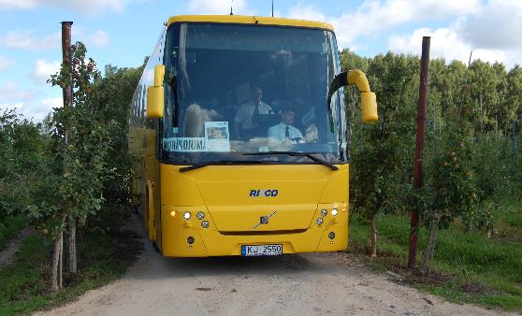
Kad: plānotais laiks Jūnijs
Piedalās: LAA biedri kā eksperti un pieaicinātie eksperti
Eksperti Demo augļu dārzā Lietuvā, 2017
Ekspertu brauciens pa Lietuvas un Polijas ogu dārziem
Dalības maksa: nakšņošanas un uzturēšanās izdevumi.
Pieteikties: LAA birojā (laas@laas.lv, t.: 29212475)
Šogad vēl arī LT un PL eksperti LV Demo dārzos ~ augustā
Autobuss ietilpa ābeļdārza 4 m rindstarpā ☺

Slide 4
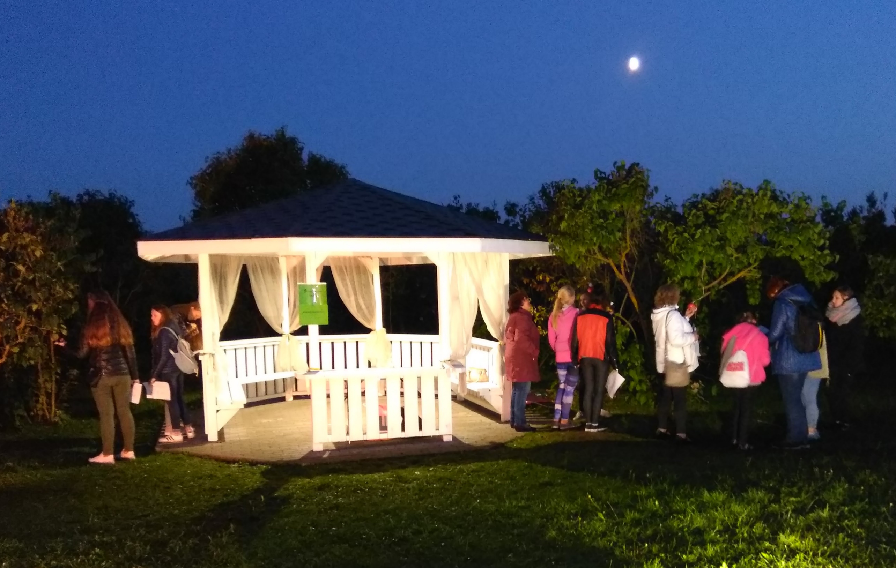
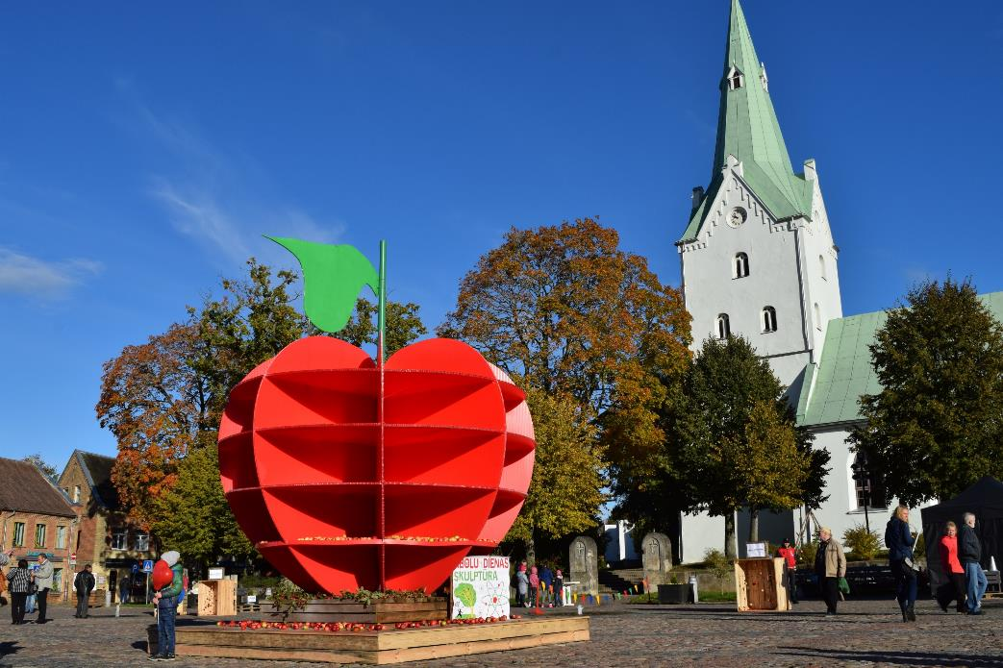
Zinātnieku nakts:
28.septembris
2017
Ābolu diena!
6.oktobris

Slide 5
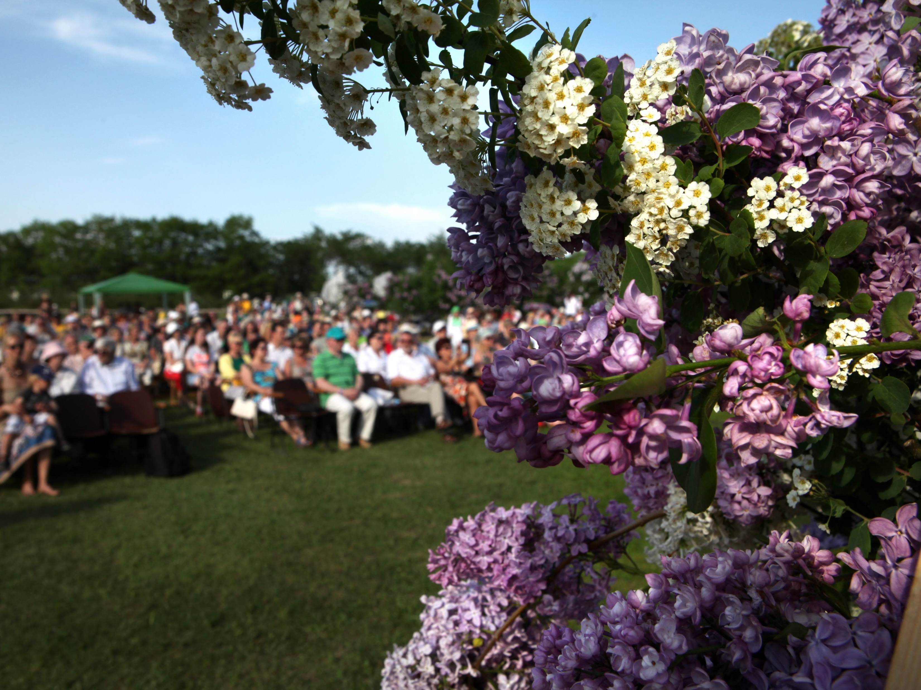
Koncerts ceriņu dārzā
26. maijs

